Slide 1
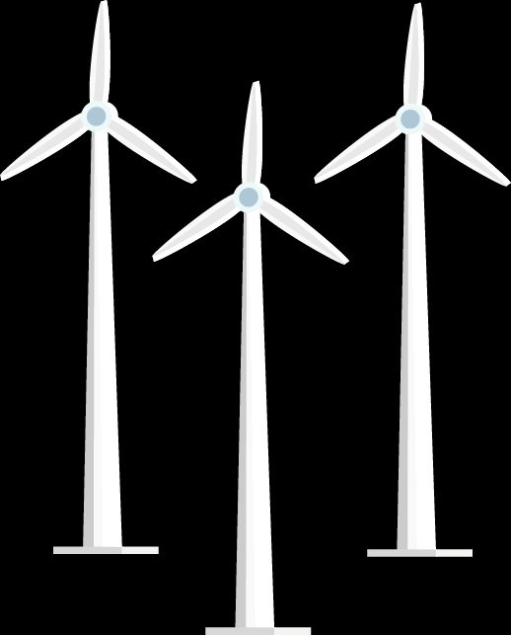

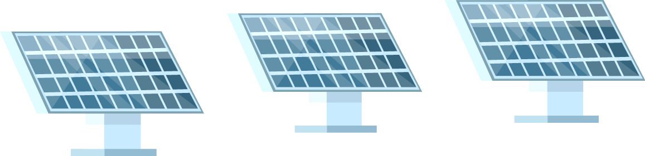

Tiết 126. BÀI 32:
NHIÊN LIỆU VÀ NĂNG LƯỢNG TÁI TẠO
(Tiết 2)

Slide 2
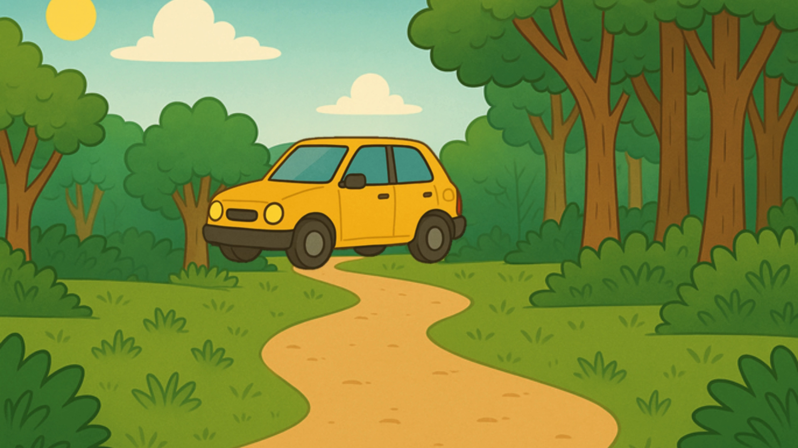

Slide 3

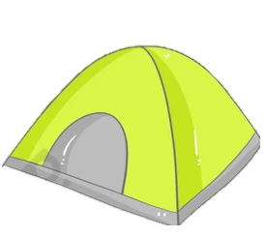

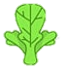



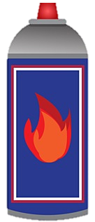

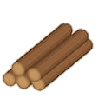





Slide 4
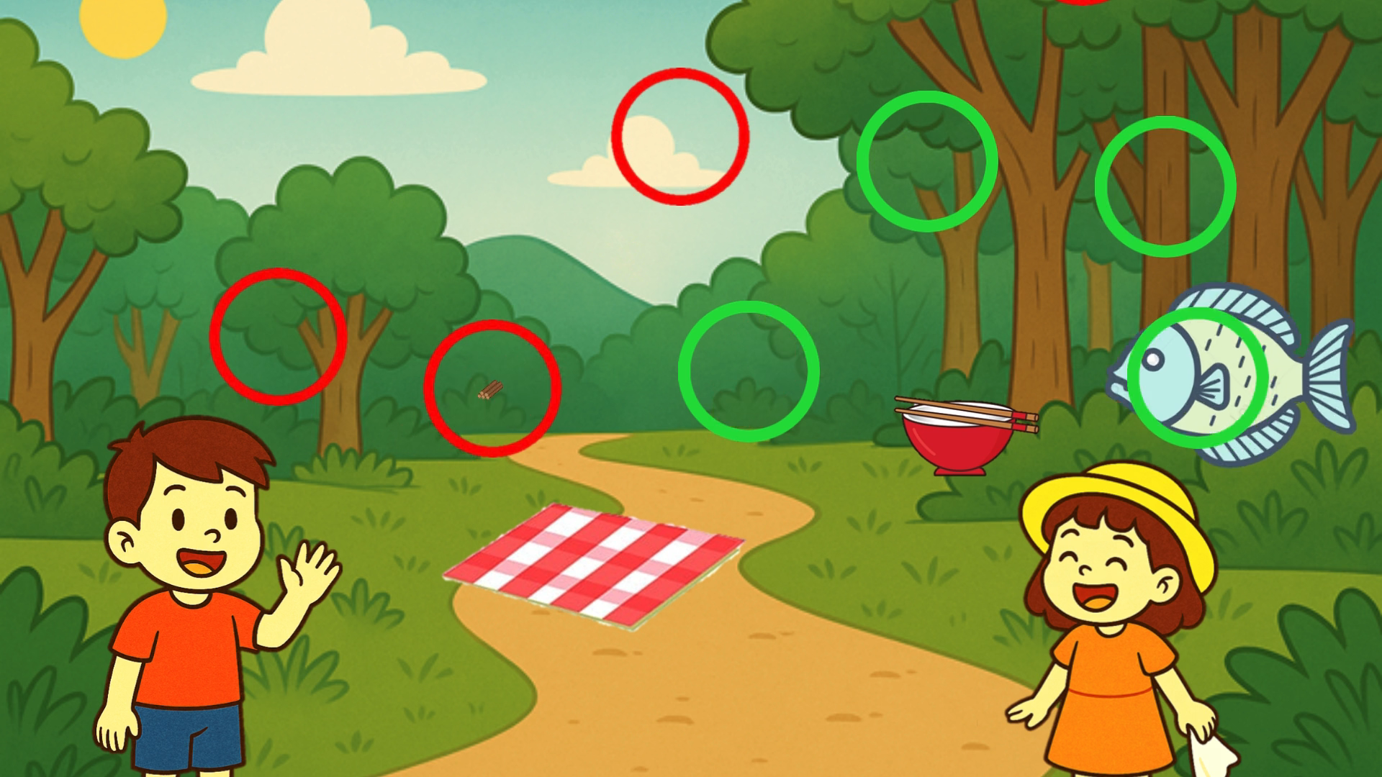

Slide 5
II
Năng lượng tái tạo
Notes:
更多素材资源- B-lue-D-ragonfly- DESIGN

Slide 6

Năng lượng mặt trời
Năng lượng gió
Năng lượng tái tạo
Năng lượng nước
Năng lượng sóng và thuỷ triều
Năng lượng sinh khối
Năng lượng địa nhiệt

Slide 7
Năng lượng tái tạo
Năng lượng tái tạo là năng lượng được tạo ra từ các nguồn tự nhiên, liên tục và không bị cạn kiệt theo thời gian.

Slide 8

Năng lượng mặt trời
Năng lượng tái tạo
Năng lượng gió

Slide 9
Trò chơi “Hành trình năng lượng”
Luật chơi:
HS nhận được các tấm thẻ bao gồm nguồn năng lượng, thiết bị chuyển hoá năng lượng, thiết bị sử dụng năng lượng. HS sẽ lựa chọn tấm thẻ thích hợp để tạo thành 1 sơ đồ chuyển hoá của năng lượng tái tạo.
+ Tổ 1, 3: Tìm hiểu năng lượng mặt trời.
+ Tổ 2, 4: Tìm hiểu năng lượng gió.
+ Trong mỗi tổ chia ra thành các nhóm nhỏ gồm 5 HS.

Slide 10


Slide 11

Năng lượng mặt trời
Năng lượng mặt trời thu được từ bức xạ mặt trời và có thể chuyển thành điện hoặc nhiệt thông qua pin mặt trời.
Là nguồn năng lượng sạch và vô tận trong tự nhiên, năng lượng mặt trời có ít tác động tiêu cực nhất đến môi trường so với bất kỳ nguồn năng lượng nào khác.

Slide 12
Năng lượng gió
Năng lượng gió là năng lượng được tạo ra từ chuyển động của không khí (gió), được sử dụng để tạo ra năng lượng cơ học hay năng lượng điện.
Dùng phổ biến ở nơi gió mạnh và ổn định (đồng bằng, ven biển, cao nguyên…).

Slide 13


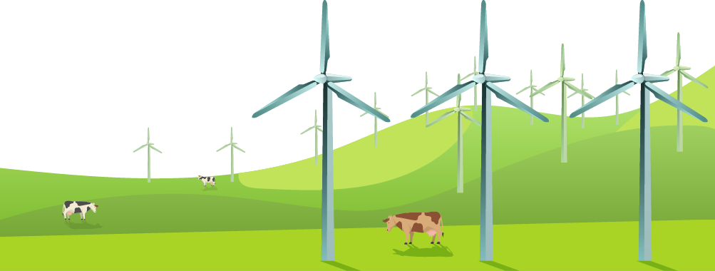
Tiết kiệm năng lượng – Bảo vệ môi trường

Slide 14
Nguồn năng lượng | Tình huống sử dụng | Ảnh hưởng đến môi trường | Giải pháp thay thế
Than đá | Nấu ăn | Thải khí CO₂, gây ô nhiễm không khí | Dùng bếp từ
… | Xe máy chạy xăng | … | …
Gió (turbine) | Phát điện vùng núi | … | …
… | … | … | …

Slide 15
Mối liên hệ giữa năng lượng và môi trường
Cho HS làm
Sử dụng nhiên liệu hóa thạch (than, dầu, khí) gây ô nhiễm không khí, nước, đất, góp phần vào biến đổi khí hậu.
Năng lượng tái tạo (mặt trời, gió, nước) giúp giảm phát thải khí nhà kính, thân thiện với môi trường.

Slide 16
Giải pháp
Khai thác bền vững năng lượng tái tạo (không chặt phá rừng để lấy củi, không xây thủy điện lớn phá rừng).
Tiết kiệm năng lượng, sử dụng điện hợp lý.
Ưu tiên các thiết bị sử dụng năng lượng sạch (đèn năng lượng mặt trời, xe điện...).

Slide 17
Luyện tập
Notes:
更多素材资源- B-lue-D-ragonfly- DESIGN

Slide 18



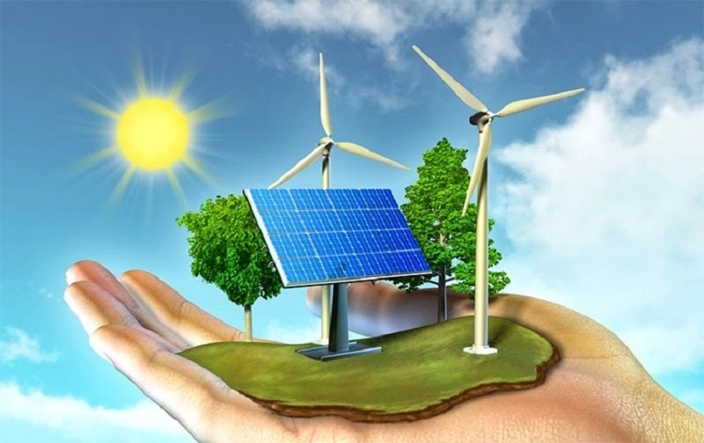







Slide 19
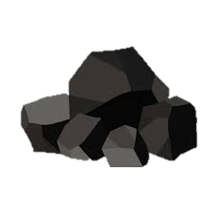


Câu 1: Tìm sự khác biệt

Slide 20
Câu 2: Điền từ còn thiếu vào chỗ trống:
Năng lượng tái tạo là loại năng lượng có sẵn trong …………..….. và không bao giờ ..................
tự nhiên
cạn kiệt

Slide 21
Câu 3: Nguồn năng lượng nào gây ô nhiễm môi trường nhiều nhất?
A. Năng lượng gió
B. Năng lượng mặt trời
C. Năng lượng hoá thạch
D. Năng lượng nước

Slide 22
Câu 4: Tua-bin gió hoạt động dựa trên nguyên lý nào?
A. Nhiệt độ cao làm quay cánh quạt tạo ra điện
B. Áp suất nước làm quay bánh xe tạo ra điện
C. Sức gió làm quay cánh quạt tạo ra điện
D. Ma sát không khí sinh nhiệt tạo ra điện

Slide 23
Câu 5: Ý nghĩa lớn nhất của việc sử dụng năng lượng tái tạo là gì?
A. Tăng chi phí sản xuất
B. Tiết kiệm điện
C. Gây tiếng ồn
D. Bảo vệ môi trường và phát triển bền vững

Slide 24
Câu 6: Điền từ còn thiếu vào chỗ trống:
sóng và thuỷ triều
Năng lượng của …………………………….. là nguồn năng lượng tận dụng sức chảy và hiện tượng lên xuống định kỳ của mực nước biển để tạo ra điện năng.

Slide 25


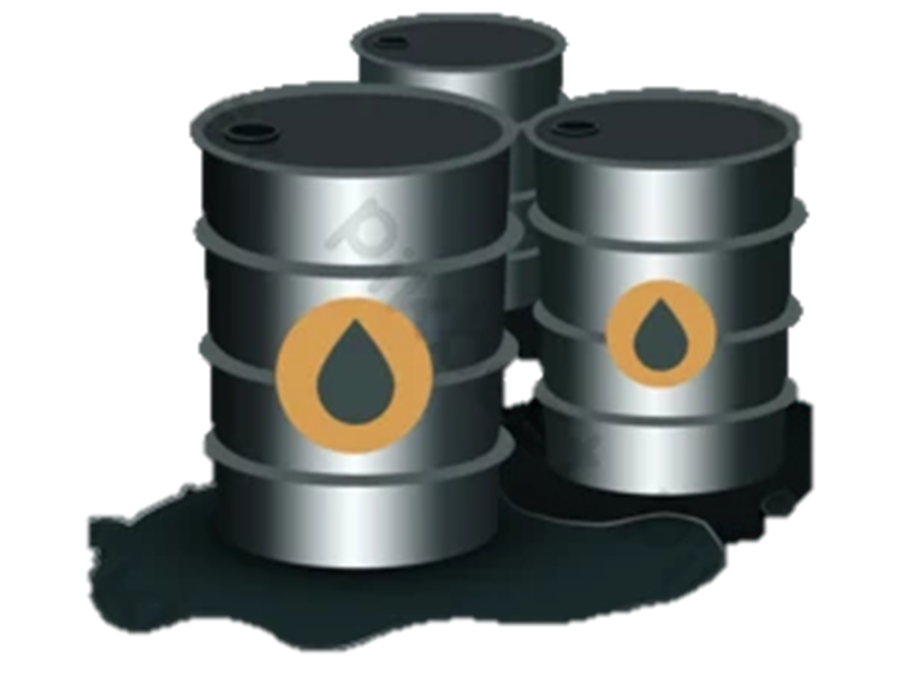
Câu 7: Tìm sự khác biệt

Slide 26
Câu 8: Việc lạm dụng nhiên liệu hóa thạch dẫn đến hậu quả nào sau đây?
A. Trái Đất lạnh hơn
B. Biến đổi khí hậu
C. Mất mùa do thiếu nước
D. Tăng sinh vật biển

Slide 27
Câu 9: Năng lượng địa nhiệt là gì?
A. Năng lượng sinh ra từ gió
B. Năng lượng của mặt trăng
C. Nhiệt từ bên trong lòng Trái Đất
D. Nhiệt tạo ra từ đốt củi

